Slide 1
Devoir Maison
Eliott HALL

Slide 2
Devoir Maison
Sommaire :
page 3-4:
explication de tes séances pix
Ce qui a été aborder
Page 5 :
Image d’exemple

Slide 3
Qu'es-que les séances de pix ?
Premièrement, ce sont des TD.
Il y a des exercices et nous les faisons.
Deuxièmement, c’est apprendre a utiliser un ordinateur mais pas uniquement. Cela peut être extrapoler sur l’utilisation d’un téléphone.

Slide 4
Quelles notions sont aborder ?
Les notions aborder sont :
L’édition d’image
La création d’image avec des formes géométriques
L’utilisation de différents softwares
L’utilisation de matrices a travers des tableurs
La création de diapositives

Slide 5
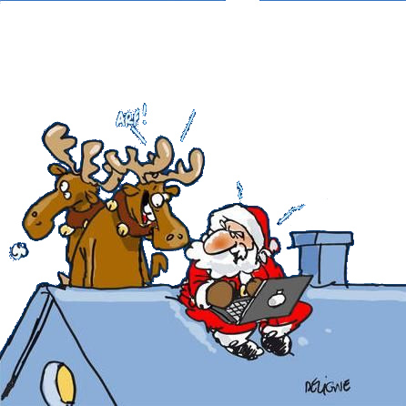
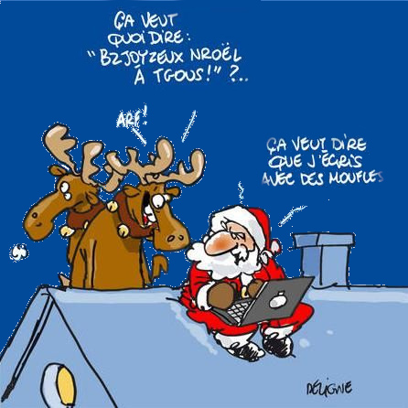
Un exemple :

Slide 6
Merci d’avoir vue ma diapositive.

